Slide 1
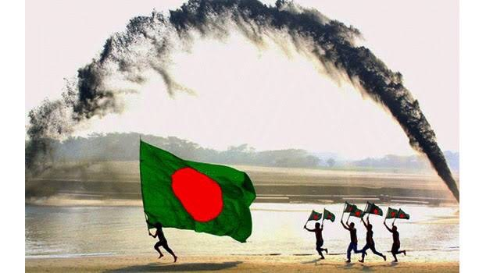
স্বা গ ত ম
স্বা গ ত ম

Slide 2
শিক্ষক পরিচিতি
মোঃ শাহজাহান আলম খান বিপ্লব
সহকারি শিক্ষক
কাজিয়াটি পালেহা সরঃ প্রাঃ বিদ্যালয় মোহনগঞ্জ,নেত্রকোনা।

Slide 3
পাঠ পরিচিতি
বিষয়ঃ বাংলাদেশ ও বিশ্বপরিচয়।
শ্রেণিঃ তৃতীয় শ্রেণী।
পাঠঃ আমাদের ইতিহাস ও সংস্কৃতি।
পাঠ্যাংশঃ স্বাধীনতা দিবস ও বিজয় দিবস ।

Slide 4
শিখনফল
১৫.৩.১- জাতীয় দিন গুলোর তারিখ ও ঘটনা বলতে পারবে ।
১৫.৩.২- জাতীয় দিন গুলো সর্ম্পকে বলতে পারবে।
১৫.৩.৩- জাতীয় দিন গুলোর গুরুত্ব উপলদ্ধি করতে পারবে ও দিবসের নানা আয়োজনে অংশগ্রহণ কারতে পারবে।

Slide 5
এখন আমরা একটি ভিডিও দেখব

Slide 6
চল আমরা কিছু ছবি দেখি

Slide 8
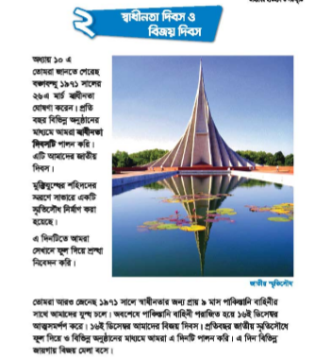
আজকের পাঠ
অধ্যায়--আমাদের ইতিহাস ও সংস্কৃতি
পাঠ্যাংশ-- স্বাধীনতা দিবস ও বিজয় দিবস ।

Slide 9
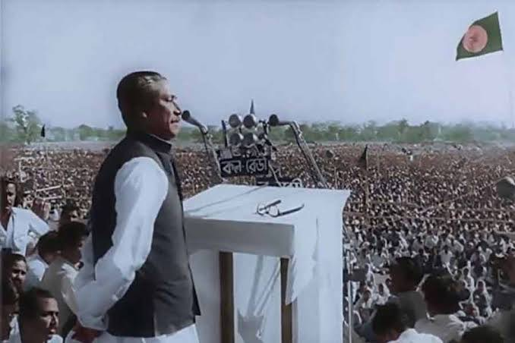
অধ্যায় ১০ এ আমরা জানতে পেরেছি বঙ্গবন্ধু ১৯৭১ সালের ২৬শে মার্চ স্বাধীনতা ঘোষণা করেন।প্রতি বছর বিভিন্ন অনুষ্ঠানের মাধ্যমে আমরা স্বাধীনতা দিবস পালন করি।
এটি আমাদের জাতীয় দিবস।

Slide 10
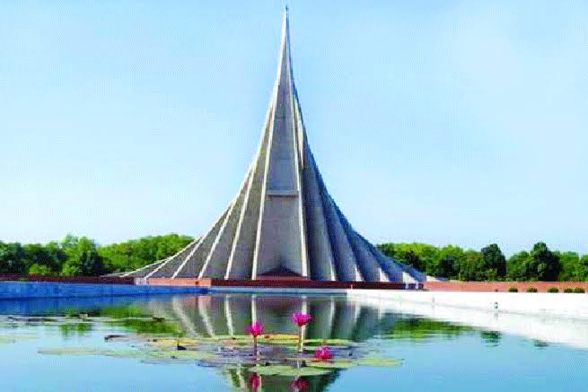
মুক্তিযুদ্ধের শহিদদের স্মরণে সাভারে একটি স্মৃতিসৌধ নির্মাণ করা হয়েছে।
এ দিনটিতে আমরা সেখানে ফুল দিয়ে শ্রদ্ধা নিবেদন করি।

Slide 11
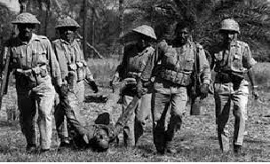
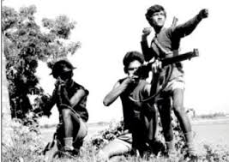
আমরা আরও জেনেছি ১৯৭১ সালে স্বাধীনতার জন্য প্রায় ৯ মাস পাকিস্তানি বাহিনীর সাথে আমাদের যুদ্ধ চলে।
অবশেষে পাকিস্তানি বাহিনী পরাজিত হয়ে ১৬ই ডিসেম্বর আত্নসমর্পণ করে।

Slide 12
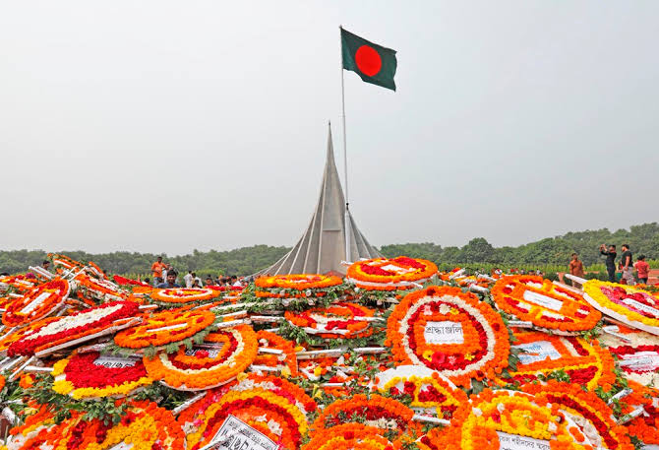
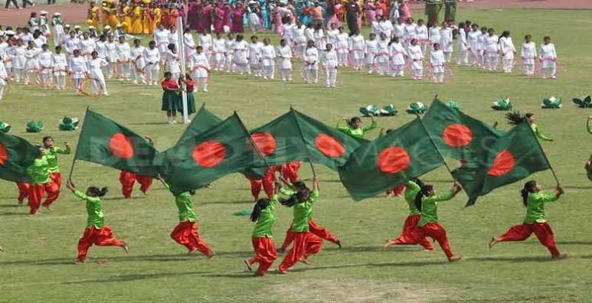
১৬ই ডিসেম্বর আমাদের বিজয় দিবস।প্রতিবছর জাতীয় স্মৃতিসৌধে ফুল দিয়ে ও বিভিন্ন অনুষ্ঠানের মাধ্যমে আমরা এ দিনটি পালন করি।
এইদিনে বিভিন্ন জায়গায় বিজয় মেলা বসে।

Slide 13
তোমার পাঠ্যবই এর ৬৪পৃষ্ঠা খোল।আমি পড়ি, তোমরা আঙ্গুল দিয়ে মিলিয়ে নাও।

Slide 14
দলগত কাজ
স্বাধীনতা দিবস
বাংলাদেশ স্বাধীনতা দিবস কখন পালন করা হয়?
১৯৭১ সালে কারা পরাজিত হয়েছে?
বিজয় দিবস
বাংলাদেশ বিজয় দিবস কখন পালন করা হয়?
জাতীয় স্মৃতিসৌধ কোথায়?

Slide 15
মূল্যায়ন
কে কখন বাংলাদেশের
স্বাধীনতা ঘোষণা করেন?
পাকিস্তানি বাহিনী কবে
পরাজিত হয়?

Slide 16
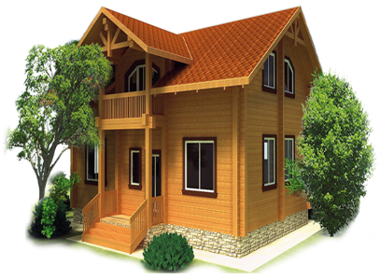
পরিকল্পিত কাজ
স্বাধীনতা ও বিজয় দিবস সম্পর্কে ৩টি করে বাক্য লিখে আনবে।

Slide 17
শু ভে চ্ছা

